Slide 1
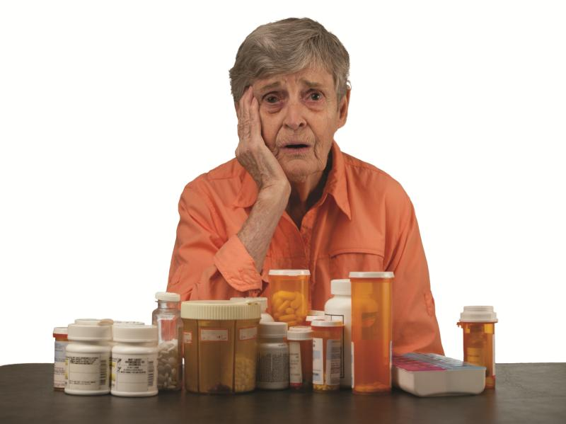
პოლიფარმაციის მართვა
პირველადი ჯანდაცვის დონეზე

Slide 2

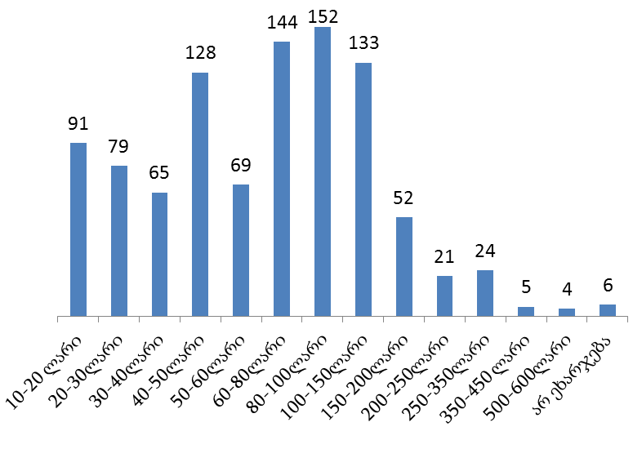
საქართველოს შრომის ჯანმრთელობისა და სოციალური დაცვის სამინისტროს მიერ 2018 წელს ჩატარებული კვლევის შედეგად გამოვლინდა:
ერთი პაციენტის მიერ ერთი და იმავე მოქმედების სხვადასხვა სავაჭრო დასახელების მედიკამენტის ერთდროულად მიღება.
Top-მედიკამენტებში ისეთი მედიკამენტების დიდი უპირატესობით მოხვედრა, როგორიცაა კაპტოპრილი, კარდიომაგნილი, ნო-შპა და სხვა.
პენსიონერების მიერ ყოველთვიურად მოხმარებადი მედიკამენტებისთვის მაღალი დანახარჯი.
საკითხის აქტუალობა
ეროვნულ დონეზე

Slide 3

საკითხის აქტუალობა საერთაშორისო დონეზე
SIMPATHY
არაგეგმიური ჰოსპიტალიზაციის შემთხვევების 11% უკავშირდება მედიკამენტების ჭარბად მიღებით გამოწვეულ ზიანს.
ყოველწლიურად 8.6 მილიონ ადამიანს უწევს დაუგეგმავი ჰოსპიტალიზაცია ამ მიზეზით. 65 წელს გადაცილებული პაციენტები, რომლებიც იღებენ 5 და მეტი სახეობის მედიკამენტს, მათ 50%-ში შესაძლებელია ზიანის შემცირება და ჰოსპიტალიზაციის თავიდან აცილება.
EU ქვეყნებში იმ პირების 21%, რომლებსაც აქვთ ორი ქრონიკული დაავადება, დღეში 4-დან 9-მდე დასახელების მედიკამენტს იღებენ. 10-%-ზე მეტი იღებს დღეში 10-ზე მეტი სახეობის მედიკამენტს.

Slide 4

პოლიფარმაციის მენეჯმენტი
SIMPATHY
კომპლექსური მოვლა
პაციენტის კომლექსური მოვლის სისტემა ექიმის, ექთნის, ფარმაცევტის და სხვათა მონაწილეობით. მედიკამენტების კომპლექსური დანიშვნა მინიმალური რაოდენობით და მაქსიმალური ეფექტიანობით.
ხარისხი
პირველადი ჯანდაცვის დონეზე ყოველი 20 რეცეპტიდან, 1 შეიცავს შეცდომას დანიშნული მედიკამენტების რაოდენობის მიმართულებით. პაციენტის მიერ ხანგრძლივად მიღებადი მედიკამენტების 30-50% არ არის გამოწერილი რეცეპტით და მოიხმარენ თვითნებურად.
ეკონომიკური ეფექტურობა
მედიკამენტებთან ასოცირებული ჯანმრთელობის პრობლემების შემცირებით მცირდება საავადმყოფოში მიმართვიანობა, ჰოსპიტალიზაცია, ჰოსპიტალში დაყოვნების დრო და რეჰოსპიტალიზაცია, რაც იწვევს ხარჯების დაზოგვას.
პოლიტიკის გატარება
პაციენტის ინფორმირებულობა პოლიფარმაციის საფრთხეებთან დაკავშირებით. პაციენტმა უნდა იცოდეს, რომ მკურნალობა უნდა წარიმართოს მისი თანამონაწილეობით და არა ერთპიროვნულად მხოლოდ ექიმის ან ფარმაცევტის გადაწყვეტილებით.

Slide 5

SIMPATHY რეკომენდაციები პოლიფარმაციის მენეჯმენტისთვის
1.შექმენით და გამოიყენეთ სისტემური მიდგომა, რომელსაც ეყოლება მულტიდისციპლინური კლინიკური და პოლიტიკური ხელმძღვანელობა.
2. დაამკვიდრეთ კულტურა, რომელიც ორიენტირებულია რეცეპტის ხარისხსა და უსაფრთხოებაზე.
3. დაარწმუნეთ პაციენტები, რომ ისინი არიან მკურნალობის პროცესის განუყოფელი ნაწილი და უზურნველყავით მათთვის ეს უფლება.
4. ცვლილების აუცილებლობისთვის სარწმუნო მონაცემების მოგროვება.
5. გამოიყენეთ მტკიცებულებაზე დამყარებული უკვე არსებული მიდგომები.
6. შეიმუშავეთ და გამოიყენეთ იმპლემენტაციისთვის საჭირო ინსტრუმენტები.

Slide 6

საერთაშორისო რეკომენდაციების გათვალისწინებით:
შექმნილია ელექტრონული სივრცე, სადაც პაციენტს ექნება შესაძლებლობა გადაამოწმოს დანიშნულების სისწორე.
ჩამოყალიბდა სპეციალური ჯგუფი, რომელიც შეისწავლის პაციენტების მიერ მოწოდებულ დანიშნულებებს.
შეიქმნება ერთიანი რეესტრი, სადაც აღირიცხება ექიმები, მრავლობითი მედიკამენტების გამოწერის ნიშნით.
გატარდება სარეკომენდაციო, საგანმანათლებლო სამუშაოები პოლიფარმაციის შემთხვევების შესამცირებლად.
პოლიფარმაციის მართვის ინსტრუმენტი
ახალი ინსტრუმენტი უზრუნველყოფს პაციენტის მაქსიმალურ ჩართულობას მკურნალობის პროცესში;
თავიდან ააცილებს ჭარბი მედიკამენტების მიღებით გამოწვეულ ჯანმრთელობით და მატერიალურ ზიანს;
გაზრდის ექიმების მოტივაციას მედიკამენტების ოპტიმალური რაოდენობით გამოწერისთვის.

Slide 7

PR გეგმა
სლოგანის და ძირითადი გზავნილების შემუშავება
მკურნალობა ჭარბი მედიკამენტის გარეშე!
სახიფათოა წამალი საჭიროების გარეშე.
წამლის ეფექტი მის დოზაშია.
ჩემი ექიმი-ჩემი პარტნიორი.
მე ვთანამშრომლობ ჩემს ექიმთან!
დარწმუნდი მკურნალობის უსაფრთხოებაში!
თვითმკურნალობა-გზა გართულებისკენ.

Slide 8

PR გეგმა
პოლიფარმაციის სააფრთხეებისა და ახალი სერვისის შესახებ ინფორმაციის ფართოდ გავრცელების მიზნით განსახორციელებელი ღონისძიებები:
სამინისტროს ხელმძღვანელების შეხვედრა თბილისის პჯდ ექიმებთან და ექიმ-სპეციალისტებთან.
შეხვედრები რეგიონების სამედიცინო საზოგადოებასთან და ინფორმაციის მიწოდება.
სატელევზიო გადაცემებში მონაწილება და სიუჟეტების მომზადება.
ვიზუალური მასალის დამზადება- პოსტერების/ ბუკლეტების დამზადება და განთავსება სხვადასხვა ობიექტებში.
სოციალური ქსელისთვის გათვლილი ელექტრონული ბანერების, რეცეპტის ატვირთვის ვიდეო-ინსტრუქციების მომზადება და გავრცელება.
თვითნებურად და ჭარბად მოხმარებადი მედიკამენტების გართულებებისა და რისკების ვიზუალიზაცია ანიმაციის, გრაფიკის და სხვა ვიზუალური საშულებებით.
საზოგადოებისთვის ცნობილი ექიმების ვიდეო-მიმართვების ჩაწერა და გავრცელება. სხვა ექიმების გამოწვევა პოლიფარმაციის წინააღმდეგ.
წლიური ანგარიშის მომზადება და საჯარო წარდგენა პოლიფარმაციასთან ბრძოლის მიმართულებით.

Slide 9

მადლობა ყურადღებისთვის

